Slide 1
Architecture de site web
A. La Single Page HISTOIRE
Objectifs : observer, analyser, reconstituer…
Pré Requis / Savoir utiliser son environnement de travail, windows, VS Code, créer un projet,, rechercher des informations, bases du langage HTML-CSS
NB : Exercices inspirés du site web © https://www.iletaitunehistoire.com/

Slide 2
A. Instructions
Construit l’architecture du site web ci-après,
Reconstitue la page web de l’histoire de « Ammamellenn »
Renvoie-moi par messagerie gmail le site web réaliser : minf.steph@gmail.com

Slide 3
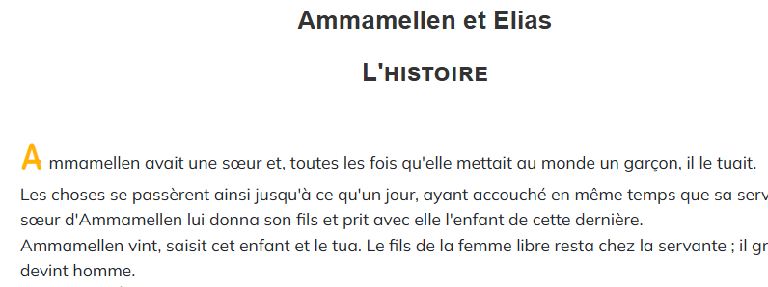
Il était une histoire
Faire grandir le plaisir de lire
Texte 1
Image 1
Texte 2
Image 2

Slide 4
B. Instructions (Facultatif)
Construit l’architecture du site web si pas encore fait,
Applique un peu de FlexBox si tu as compris le principe de base
Fait de ton mieux, rien ne doit être parfait !
Renvoie-moi par messagerie gmail le site web réaliser : minf.steph@gmail.com

Slide 5
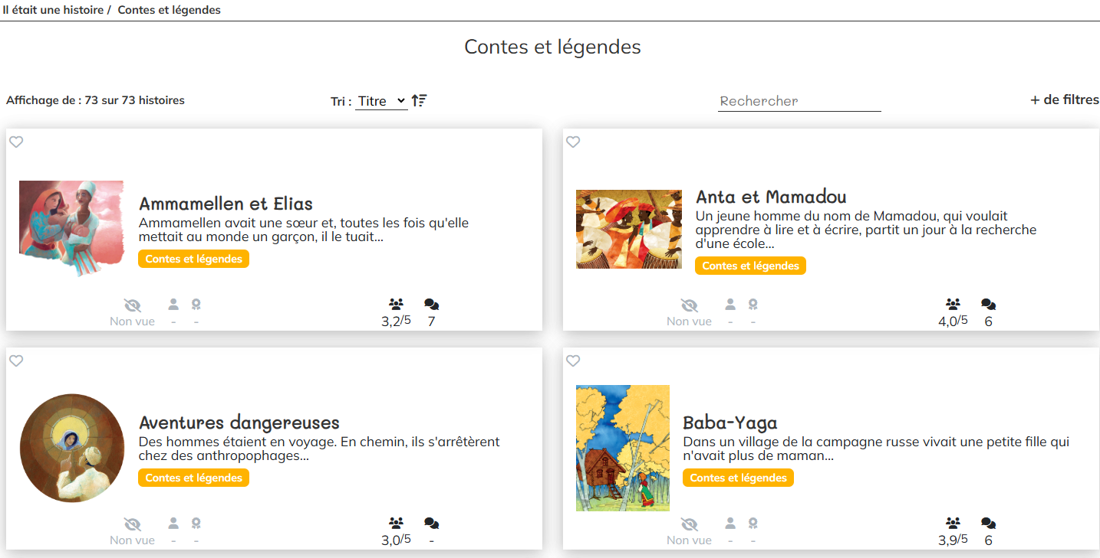
Il était une histoire
Faire grandir le plaisir de lire

Slide 6
C. Instructions (Facultatif)
Construit l’architecture du site web si pas encore fait,
Applique un peu de FlexBox si tu as compris le principe de base
Réalise les liens (même, si vides) du site web,
Fait de ton mieux, rien ne doit être parfait !
Renvoie-moi par messagerie gmail le site web réaliser : minf.steph@gmail.com

Slide 7

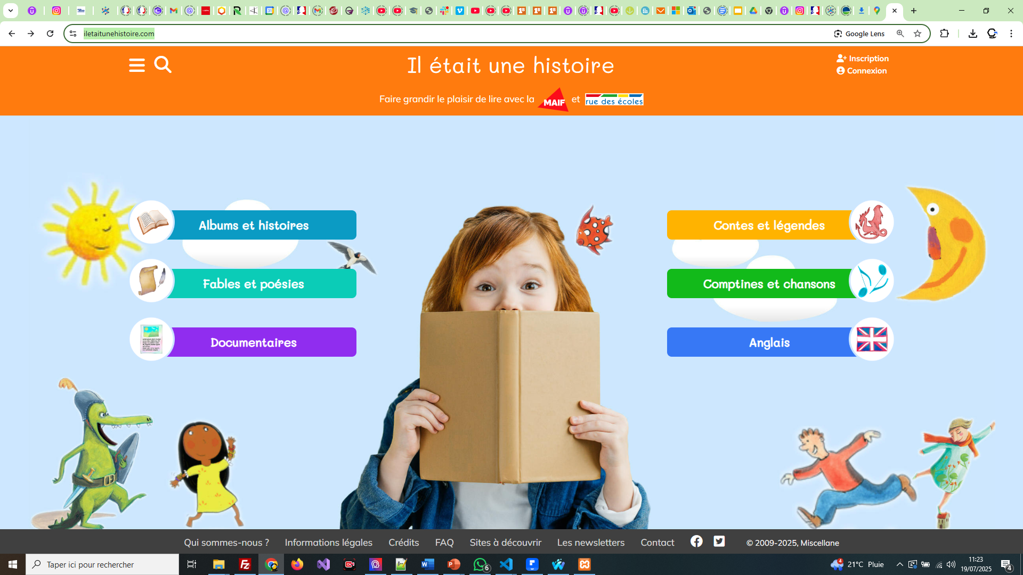
Il était une histoire
Faire grandir le plaisir de lire
#FF7B0E
0B9BC4
#FFB300
Album et histoires
Contes et légendes
0BCCB7
#0EB916
Fables et poésies
Comptines et chansons
902DEF
Documentaires
Anglais
#3778F5

